Slide 1
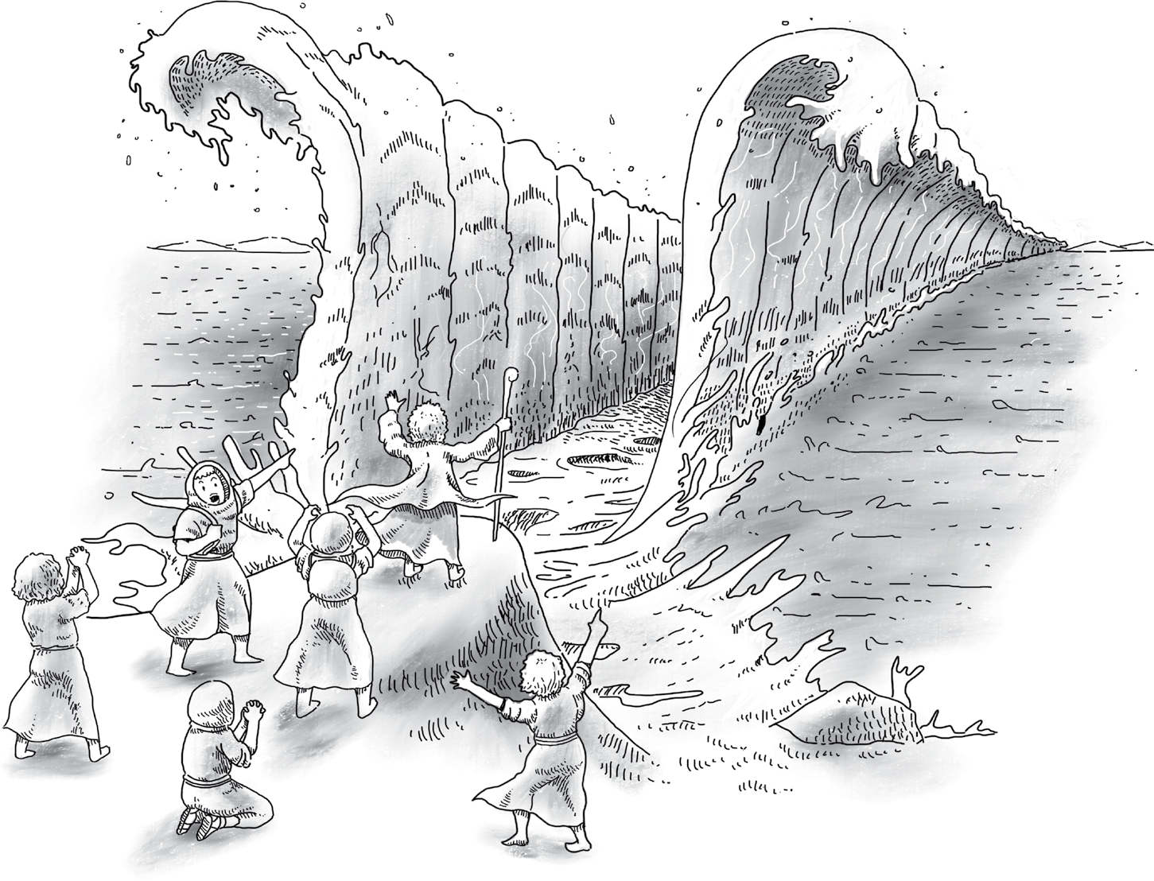
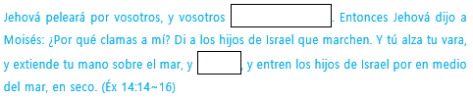
Dios da el poder
9
El poder de Dios en el Mar Rojo
Éx 13:20~14:31
Palabra Entender
El pueblo de Israel, que fue esclavo en Egipto durante 400 años, finalmente salió de Egipto con la ayuda de Dios y pudo ir hacia la tierra de Canaán. Sin embargo, Dios no guió a los israelitas por un camino corto, sino los llevó al Mar Rojo. Mientras tanto, el faraón endureció nuevamente su corazón y condujo sus carros para perseguir a los israelitas. Finalmente, los israelitas se enfrentaron a los carros egipcios por detrás y el Mar Rojo por delante. Cuando se encontraban acorralados, los israelitas se arrepintieron de haber dejado Egipto y culparon a Moisés y a Dios por llevarlos a esta situación.
Hoy aprender
Palabra
1. Saber que aunque obedezco a Dios, puedo enfrentar situaciones aún más difíciles.
2. Saber que Cristo es quien libra de todas las aflicciones a los que en él confían.
Moisés creyó en la ayuda de Dios y pidió ayuda incluso en esta situación desesperada. Entonces Dios puso una columna de nube entre los israelitas y el ejército egipcio para que el ejército egipcio no pudiera acercarse a los israelitas. Y le dijo a Moisés que extienda su mano sobre el mar.
Cuando Moisés obedeció la palabra, un recio viento oriental sopló toda aquella noche, y volvió el mar en seco, y las aguas quedaron divididas. Los israelitas cruzaron el Mar Rojo por un camino en medio del mar. El ejército egipcio también fue tras Israel y entró en el mar, pero Dios hizo que el agua del mar volviera a fluir y arrasó con los carros y los jinetes del Faraón sin dejar ninguno. Moisés y los israelitas que murmuraban contra Dios vieron el gran poder de Dios y finalmente temieron al Señor y creyeron en Moisés, su siervo. Dios a veces nos lleva a una situación desesperada donde todas las esperanzas humanas se cortan, y al darnos poder y salvación en medio de ello, nos hace confiar y temer más a Dios.
Resumen de la lección
82
83

Slide 2
Palabra Escríbelas en la tabla de tu corazón (Recitación)
En lo cual vosotros os alegráis, aunque ahora por un poco de tiempo, si es necesario, tengáis que ser afligidos en diversas pruebas, para que sometida a prueba vuestra fe, mucho más preciosa que el oro, el cual aunque perecedero se prueba con fuego, sea hallada en alabanza, gloria y honra cuando sea manifestado Jesucristo. (1P 1:6~7)
2
¿Cómo salvó Dios a los israelitas (Pr 30:4, Job 28:25~26)?
In this you greatly rejoice, though now for a little while, if need be, you have
been grieved by various trials, that the genuineness of your faith, being much more precious than gold that perishes, though it is tested by fire, may be found to praise, honor, and glory at the revelation of Jesus Christ (1P 1:6~7)
1
Subraya las palabras o frases clave en la Palabra.
2
¿Por qué Dios te está poniendo a prueba y de qué te beneficias?
3
Dios salvó al pueblo de Israel del Mar Rojo se evidencia en hechos históricos (la topografía del lugar donde acamparon los israelitas, el descubrimiento de reliquias militares egipcias en el Mar Rojo, etc.). Resume los datos relacionados.
Palabra Cambiar mi mente a la palabra
1
Busca la situación que enfrentaron los israelitas justo antes de que el pueblo de Israel cruzara el Mar Rojo y exprésalo con un dibujo (Éx 14:1~9).
4
Así como el pueblo de Israel experimentó el poder de Dios durante el éxodo, comparta comunión de la experiencia en la que tú o tu familia habéis recibido la ayuda de Dios en una situación muy difícil.
84
85

Slide 3
Palabra Aplicando a la vida
X
Sal 136:15~16
La palabra de hoy
(Escribir la Palabra)
La oración de hoy
(Gratitud / Arrepentimiento / Súplica)
D
Sal 77:19
J
Pr 30:4
L
Sal 135:6
V
Is 63:12
M
S
Sal 136:13~14
Mt 8:26
86
87

Slide 4


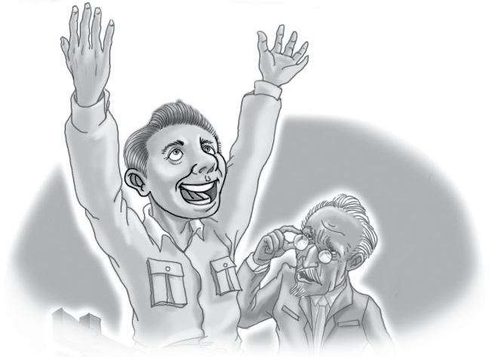
Tengo una pregunta~
En 1 Corintios 6: 9 dice que “los injustos no heredarán el reino de Dios”, ¿esta palabra correponde también a aquellos que son salvos?
Alegoría
Alabar al Señor
Hace unos años, un joven se sentó en un banco en un parque y leyó un artículo sobre los israelitas que salieron de Egipto y cruzaron el Mar Rojo, se conmovió y de repente gritó diciendo: “Aleluya, alabado sea el Señor. Él hizo un gran milagro. Aleluya.” En ese momento pasó un famoso teólogo, se detuvo ante esta voz y le preguntó por qué estaba tan feliz. Entonces el joven le respondió:
Pero vosotros cometéis el agravio, y defraudáis, y esto a los hermanos. ¿No sabéis que los injustos no heredarán el reino de Dios? No erréis; ni los fornicarios, ni los idólatras, ni los adúlteros, ni los afeminados, ni los que se echan con varones, ni los ladrones, ni los avaros, ni los borrachos, ni los maldicientes, ni los estafadores, heredarán el reino de Dios. Y esto erais algunos; mas ya habéis sido lavados, ya habéis sido santificados, ya habéis sido justificados en el nombre del Señor Jesús, y por el Espíritu de nuestro Dios. (1Co 6:8~11)
“Cuando leí la historia de Dios dividiendo el Mar Rojo y guiando a los israelitas a la tierra seca y salvándolos, me conmovió y no pude aguantar gritar: 'Aleluya ha hecho un gran milagro.'”
En ese momento, en la iglesia de Corinto, había pecados de fornicación, que ni había entre los gentiles, y casos de riña, engaño e injusticia. Es por eso que Pablo envió esta carta para señalar que hay pecados que nunca deben cometer los cristianos.
Después de recibir la salvación, es natural que haya cambios gradualmente en nuestras vidas. Esto se debe a que el Espíritu Santo nos hace creer en la sangre del Salvador y cambia el interior del creyente poco a poco.
Si dice que es salvo y su vida no ha cambiado en absoluto y todavía está en pecado, es difícil reconocer esa salvación. Como la palabra por sus frutos los conoceréis, si un árbol es bueno, el fruto debe ser bueno. La vida salvada está plantada o no en una persona se puede conocer al ver su vida.
En este contexto, al mirar a los que vivían una vida equivocada en la iglesia de Corinto, dijo: ‘Vosotros cometéis el agravio, y defraudáis.’ Esto no significa que incluso si eres salvo, si haces cosas injustas, no heredarás el reino de Dios, sino que ‘si es una persona que hace injusticia, ¿es una persona salva básicamente?' Si una persona salva continúa practicando la injusticia, no puede dejar de verse como una prueba de que no haya sido salva.
“Pero joven, ¿no sabías que el Mar Rojo no era realmente un mar? El Mar Rojo era un pantano de solo unos centímetros de profundidad."
Habiendo presentado esta contraprueba, el teólogo dejó a este joven cristiano en confusión y desilusión, y luego emprendió su camino nuevamente. Pero poco después, escuchó otra vez la voz de Aleluya.
El teólogo desconcertado regresó y le preguntó: "¿Y esta vez por qué?”
“Maestro, el artículo que acabo de leer contenía una descripción de Dios que enterró en el mar todo el ejército egipcio en esa agua poco profunda que tenía solo unos centímetros de profundidad. ¡Qué milagro tan asombroso! Aleluya, alabemos al Señor.”
Pero alguno dirá: Tú tienes fe, y yo tengo obras. Muéstrame tu fe sin tus obras, y yo te mostraré mi fe por mis obras. (Stg 2:18)
Porque como el cuerpo sin espíritu está muerto, así también la fe sin obras está muerta. (Stg 2:26)
1 Corintios 6: 8~11 citado anteriormente, en conclusión es que habéis sido fornicarios, idólatras, adúlteros, afeminados y con muchos pecados, pero ahora sois santificados y justificados, pero si continúa en medio de la suciedad, ¿será obra de una persona salva?, es una fuerte reprensión.
Lo mismo con nosotros. Debemos probarnos a nosotros mismos y examinar si realmente tenemos la fe de vida (2Co 13:5).
La Biblia dice que la persona que es guiada por el Espíritu de Dios es el Hijo de Dios (Ro 8:14). Aquellos que han sido renacidos así deben mostrar el fruto del Espíritu Santo como prueba por la guía del Espíritu Santo.
88
89

